Slide 1
ESRGAN: Enhanced SRGAN
최형기
Notes:
지각적으로 우수한

Slide 2
Index
SRGAN & ESRGAN
Network Architecture
Adversarial Loss
Perceptual Loss
Conclusion

Slide 3
Super-Resolution GAN
Single Image Super-Resolution
Perceptual Loss
Adversarial Loss & Content Loss
Non pixel-wise
Problem
Artificial Detail
Far from Ground-Truth HR image
Notes:
SRGAN, Super-Resolution GAN
- 기존의 SISR은 CNN을 사용하며 정확도와 속도 UP, 디테일 Down
- Upscaling 과정에서 부족한 디테일을 개선
- 픽셀 위주의 MSE와 PSNR대신 지각적인 Perceptual Loss 제안
SRGAN 단점
- 인공적인 Detail
- GT, Ground-Truth HR 이미지와 차이가 있음

Slide 4
Enhanced SRGAN
Network Architecture
Remove Batch Normalization
Residual in Residual Dense Block
Adversarial Loss
Relativistic Discriminator
Perceptual Loss
VGG Loss
Notes:
ESRGAN, Enhanced SRGAN
- SRGAN에서 3가지 Key Point를 개선
- Network Architecture
- Batch Norm 제거
- RRDB, Residual in Residual Dense Block 사용
- Adversarial Loss
- Relativistic GAN에서 사용된 Relativistic Discriminator 사용
- Perceptual Loss
- VGG Loss만을 사용

Slide 5
Network Architecture
Modify Generator G in SRGAN
Remove Batch Normalization
increase performance
reduce computation complexity
train dataset & test dataset differ a lot -> unpleasant artifacts
Residual in Residual Dense Block
based on SRResNet
Multi-level residual network
Dense connections
Notes:
SRGAN의 Generator G를 두가지 방법으로 수정 (6Pg로 이동)
Batch Norm 제거
- 성능 향상 & 계산 복잡성 감소
- feature를 평균과 분산을 이용해 정규화
- train, test 데이터셋의 통계가 다를 때 아티팩트를 유발 & 일반화 성능 저하
- 저자는 네트워크가 깊고, GAN에서 train 될 때 아티팩트 유발됨을 관찰했음
- (feature가 normalize 되면서 밝기의 범위가 좁아지기 때문에 smooth한 결과가 나옴)
RRDB, Residual in Residual Dense Blcok
- SRResNet의 구조를 따라가며, Block만 교체 (7Pg로 이동)
- Block을 Dense Connection과 함께 RRDB로 교체
- 더 깊고 더 복잡한 구조를 만들어 학습 효과를 높이기 위해

Slide 6
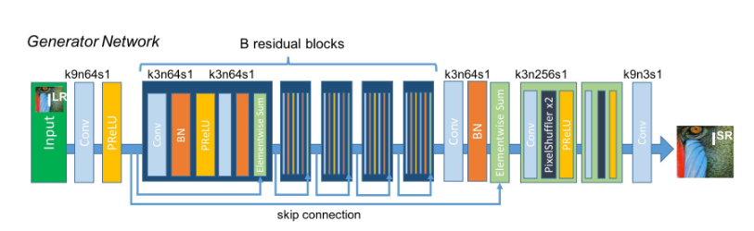
Network Architecture
SRGAN
Notes:
SRGAN의 Generator G

Slide 7
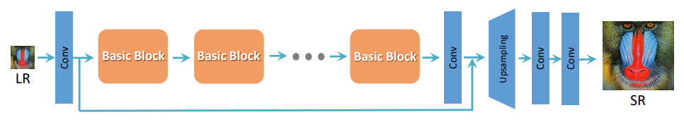
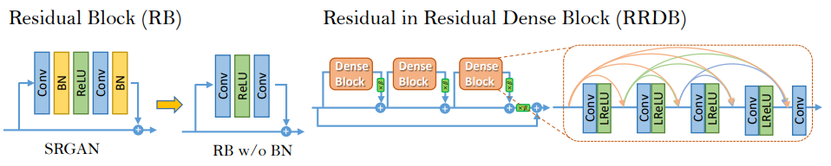
Network Architecture
Residual in Residual Dense Block
Notes:
위 그림 : ESRGAN 구조
아래 그림 :
- Batch Norm이 빠진 것을 확인
- β를 곱해서 합치는데, β는 residual scaling param

Slide 8
Network Architecture
Residual Scaling
high feature map -> unstable train
scaling down as multiply constant(0~1)
Smaller Initialization
smaller initial param variance -> easy residual architecture train
Notes:
아키텍쳐 개선을 위해 추가로 사용된 기술이 있는데,
Residual Scailing
- 높은 feature map으로 훈련이 불안정해지는 것을 막기 위해
- 0~1 사이의 상수를 곱해 scale down 합니다.
Smaller Initialization
- residual 구조는 초기 매개변수 분산이 작을 수록
- 더 쉽게 학습할 수 있음을 경험적으로 관찰

Slide 9
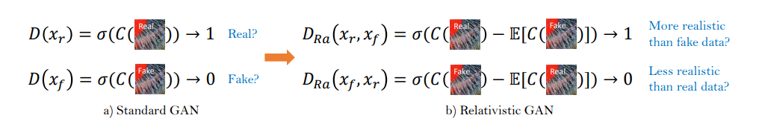
Adversarial Loss
Relativistic Average Discriminator
Relativistic GAN
Probability that real image how realistic than fake one
Notes:
RaD, Relativistic Average Discriminator
기존 SRGAN
- generate 된 이미지가 진짜일 확률을 계산
Relativistic Discriminator
- Relativistic GAN의 Discriminator
- 실제 이미지가 generate 된 이미지보다 얼마나 더 진짜 같은지 계산
xr, xf : 실제이미지, 가짜이미지
σ (시그마) : 시그모이드 함수
C(x) : 변환되지 않은 Discriminator Output
Exf [·] : mini batch의 모든 fake data의 평균을 구하는 operation

Slide 10
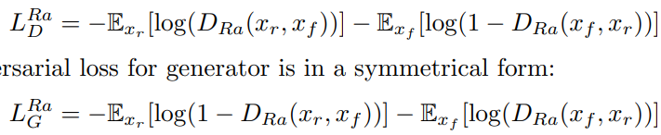
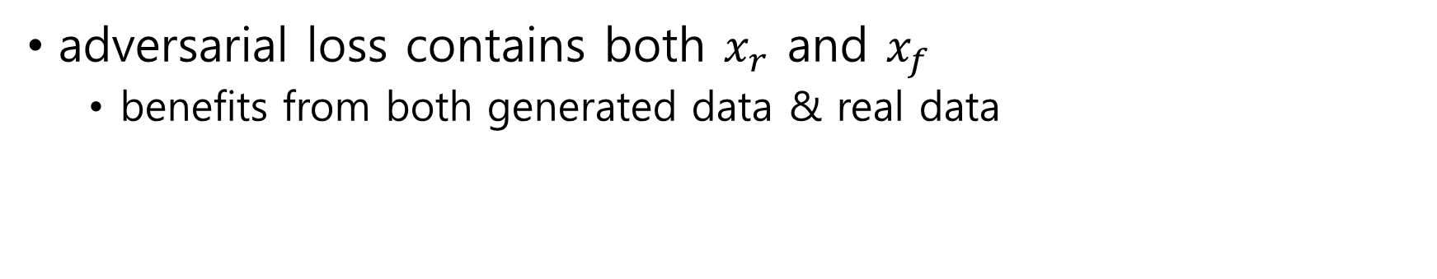
Adversarial Loss
Relativistic Average Discriminator
adversarial loss contains both $x_{r}$ and $x_{f}$
benefits from both generated data & real data
Notes:
Discriminator Loss와 그와 대칭되는 Generator에 대한 Adversarial Loss의 식
SRGAN이 generated data에 대해서만 효과가 있는 반면,
Adversarial Loss에 xr(real image)과 xf(fake image)가 함께 포함되기 때문에
저자는 학습에서 real data와 generate된 data 모두로부터 Gradient를 얻을 수 있습니다.
이는 곧 더 날카로운 Edge와 디테일을 표현할 수 있음을 의미합니다.

Slide 11
Perceptual Loss
SRGAN Perceptual Loss
VGG Loss + Gan Loss
ESRGAN Perceptual Loss
VGG Loss
VGG before Activation Layers
VGG after Activation -> sparse features & inconsistent brightness
Notes:
활성화된 feature는 매우 sparse합니다.
- 특히 깊은 네트워크가 지난 후에
스파스한 활성화는 성능을 저하시키고,
활성화 후 feature를 사용하면 실제 이미지와 비교해 밝기가 일관되게 재구성되지 않습니다.

Slide 12
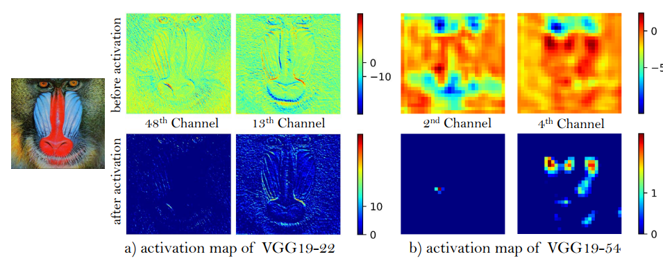
Perceptual Loss
VGG before Activation Layers
VGG after Activation -> sparse features & inconsistent brightness
Notes:
활성화 전과 후의 feature map을 비교한 사진
- 네트워크가 깊을수록 활성화 후의 경우는 대부분이 비활성화
- 활성화 전의 경우는 더 많은 정보가 포함됨

Slide 13
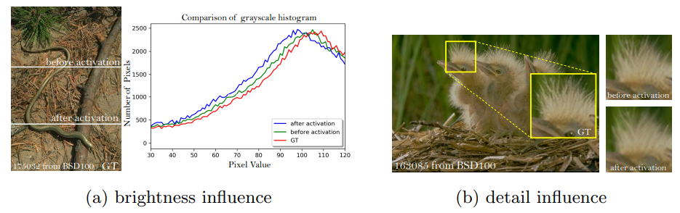
Perceptual Loss
VGG before Activation Layers
VGG after Activation -> sparse features & inconsistent brightness
Notes:
밝기의 경우 또한
- Grayscale 히스토그램에서 활성화 후의 경우보다 활성화 전이 GT와 가까움
- 육안으로 활성화 전의 경우가 디테일이 잘 보임

Slide 14


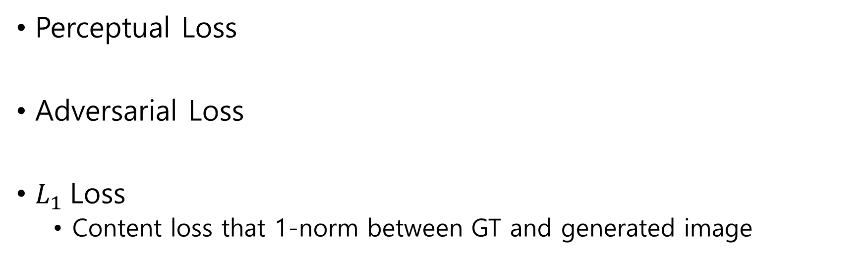
Total Loss
Perceptual Loss
Adversarial Loss
$L_{1}$Loss
Content loss that 1-norm between GT and generated image
Notes:
Total Loss
- Perceptual Loss
- Adversarial Loss
- L1 Loss
- 의 합으로 표현
L1 Loss
- 생성 이미지와 GT 간 차이를 나타내는 1-norm인 content loss

Slide 15

Network Interpolation
Remove unpleasant noise
PSNR-oriented network
GAN-based network
fine-tuning
α : [0, 1] interpolation param
interval of 0.2
Notes:
저자는 PSNR 지향 모델과 GAN 기반 모델을 사용해
네트워크를 보간했습니다.
GAN 기반 모델
- 샤프한 edge
- 풍부한 texture
- 하지만 artifacts
PSNR 지향 모델
- 카툰 스타일의 블러한 이미지 출력
α는 0.2 간격으로 0부터 1까지의 범위에서 정해지는 interpolation paramete입니다.

Slide 16
Network Interpolation
Meaningful results
for any feasible α
without introducing artifacts
Balance perceptual quality and fidelity
without re-training
Notes:
이 보간법의 장점은
어떠한 α 값에도 artifact 없이 유의미한 결과를 얻을 수 있으며,
re-training 없이 지각적인 질과 신뢰도의 균형을 맞출 수 있습니다.

Slide 17
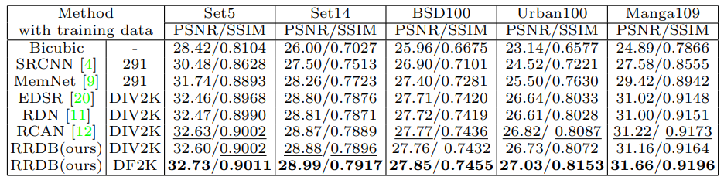
Conclusion
Notes:
PSNR과 SSIM에서 상위권을 차지하는 것을 알 수 있고,

Slide 18
Conclusion
Remove BN
reduce complexity & memory use
Before Activation in Perceptual Loss
accurate brightness & better edge, detail
RaGAN
sharper edge & more detail
Deeper network with RRDB
reduce noise & recover texture
Notes:
각 다음과 같은 효과를 얻을 수 있습니다.
1. BN removal : 퍼포먼스 향상이 목적이 아닌 연산 복잡도와 메모리 사용을 줄이기 위한 목적 / 근데 간혹 퍼포먼스가 좋아지기도 / 특히 네트워크가 복잡해질수록
2. Before activation in perceptual loss : 밝기 분포가 실제 사진과 가까워짐 / 선명한 엣지와 풍부한 질감
3. RaGAN : 더 선명하고 질감이 풍부해짐
4. Deeper network with RRDB : 노이즈를 줄임

